Slide 1

Trường Tiểu học Liên Bạt
Chào mừng các con đến với tiết học.
Môn: TIẾNG VIỆT
Giáo viên: Nguyễn Thị Phương Lan

Slide 2
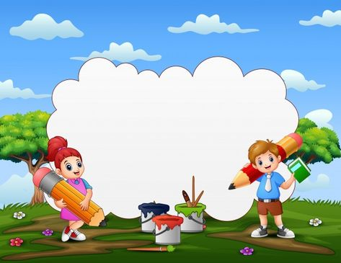



Slide 3
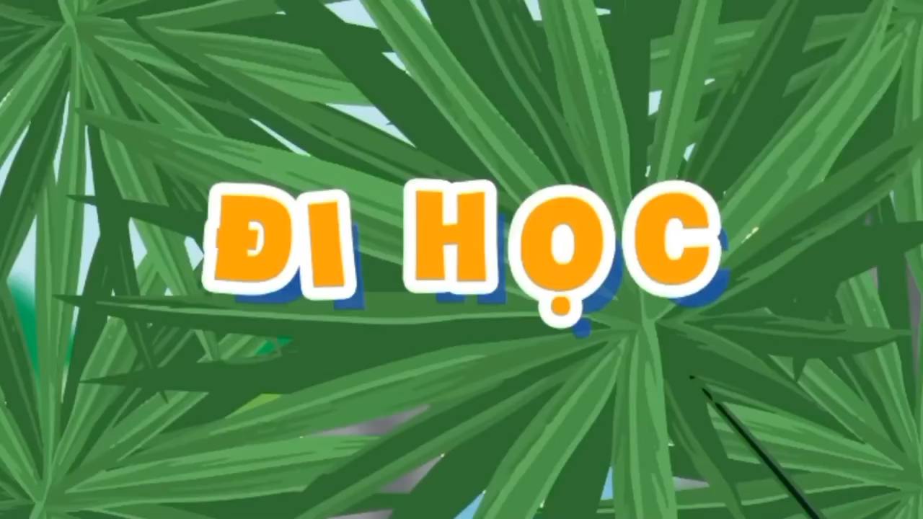

Slide 4

ÔN LUYỆN

Slide 5
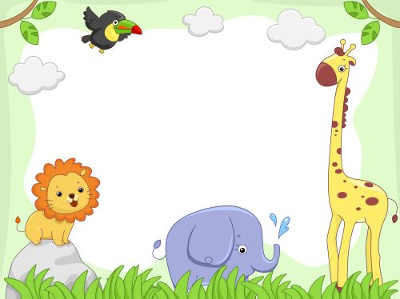
1. Luyện đọc

Slide 6

Đi học
Hôm qua em tới trường
Mẹ dắt tay từng bước
Hôm nay mẹ lên nương
Một mình em tới lớp.
Hương rừng thơm đồi vắng
Nước suối trong thầm thì
Cọ xòe ô che nắng
Râm mát đường em đi.
Trường của em be bé
Nằm lặng giữa rừng cây
Cô giáo em tre trẻ
Dạy em hát rất hay.

Slide 7
Hoa yêu thương
Hôm nay cô giáo cho lớp vẽ những gì yêu thích. Tuệ An hí hoáy vẽ siêu nhân áo đỏ, thắt lưng vàng. Gia Huy say
sưa vẽ mèo máy, tỉ mỉ tô cái ria cong cong.
Cuối giờ, chúng tôi mang tranh đính lên bảng. Mọi ánh mắt đều hướng về bức tranh bông hoa bốn cánh của Hà.
Trên mỗi cánh hoa ghi tên một tổ trong lớp. Giữa nhụy hoa
là cô giáo cười rất tươi. Bên dưới có dòng chữ nắn nót “Hoa yêu thương”. Ai cũng thấy có mình trong tranh. Chúng tôi
treo bức tranh ở góc sáng tạo của lớp.
( Phạm Thủy )

Slide 8
2. Luyện tập

Slide 9
Sắp xếp các từ ngữ thành câu và viết vào vở
a. điều hay, cô giáo, chúng tôi, nhiều, dạy
b. cả lớp, cô giáo, vẽ, dạy, con mèo
c. lên, tranh, chúng tôi, treo, tường

Slide 10
THẢO LUẬN

Slide 11
Sắp xếp các từ ngữ thành câu và viết vào vở
a. điều hay, cô giáo, chúng tôi, nhiều, dạy
- Cô giáo dạy chúng tôi bao nhiêu điều hay.
b. cả lớp, cô giáo, vẽ, dạy, con mèo
- Cô giáo dạy cả lớp vẽ con mèo.
c. lên, tranh, chúng tôi, treo, tường
- Chúng tôi treo tranh lên tường.

Slide 12

Cảm ơn các em đã tham gia buổi học
Hẹn gặp lại!

